Slide 1
Комунікаційний процес

Slide 2
1. Роль спілкування в житті людини й суспільства.

Slide 3
Досліджуємо поняття комунікації. Вчимося вибудовувати ефективний діалог зі співрозмовником та підтримувати його.
Розуміємо характер процесу міжособистісного спілкування, розрізняємо його основні сторони: вербальну та невербальну комунікацію.
Діємо, беручи участь у ситуаціях, які стосуються різних форм спілкування, вчимося передавати інформацію, впливати на співрозмовника і створювати позитивне враження про себе.

Slide 4
Дайте відповіді на питання: Що таке спілкування ? Чому людині необхідне спілкування ?

Slide 5
Поміркуйте, наскільки великим благом саме для вас є спілкування?
Прокоментуйте філософські думки:
Ну що б, здавалося, слова…
Слова та голос — більш нічого.
А серце б’ється — ожива,
Як їх почує!..
Тарас Шевченко
Розкіш людського спілкування – одне з найвищих людських благ, але цим благом треба вміти користуватися!
Антуан де Сент-Екзюпері
Багато говорити і багато сказати – не одне й те саме.
Софокл – давньогрецький драматург

Slide 6
Спілкування – це процес взаємодії між людьми, у якому відбувається обмін діяльністю, інформацією, досвідом, цінностями й навичками, результатами праці.

Slide 9
Види спілкування

Slide 11
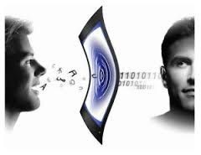
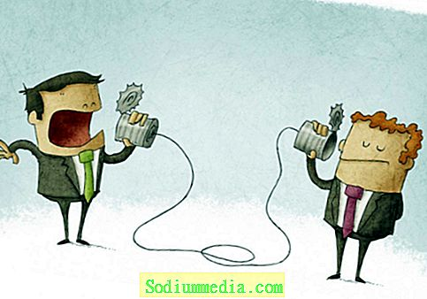
Вербальне спілкування (від латин. verbalis — словесний) здійснюється за допомогою мови, а тому є унікальним видом спілкування, доступним людині.
Вербальна комунікація — процес двостороннього мовного обміну інформацією.

Slide 12
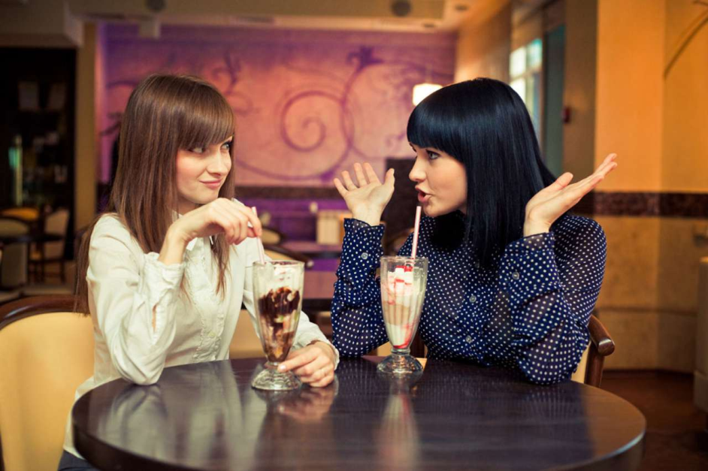
Невербальне спілкування відбувається за допомогою міміки, жестів і пантоміміки, через прямі сенсорні або тілесні контакти (тактильні, зорові, слухові, нюхові та інші відчуття й образи, отримані від іншої особи). Невербальні форми й засоби спілкування притаманні не тільки людині, але й деяким тваринам, наприклад собакам, мавпам і дельфінам.

Slide 13
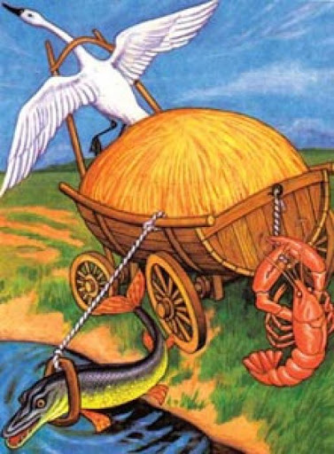
Проведемо експеримент «Мовчки, але разом»
Крок 1. Спільно із членами родини (або одним із них) спробуйте виконати якесь завдання, наприклад, приготувати вечерю, прибрати хату, щось полагодити. Ви маєте добре бачити один одного, але використовувати лише засоби невербального спілкування (тобто, без слів, лише міміка і жести).
Крок 2. Виконайте завдання і обміркуйте результати спільної праці.
Крок 3. Дайте відповіді на такі запитання:
1.Чи легко було працювати мовчки у групі?
2.Як вам вдавалося порозумітись?
3.Яким чином ви узгоджували свої дії?
4.Чи всі отримали позитивні емоції від процесу роботи?
Чому дійові особи не дійшли згоди у спільній справі?

Slide 14
Комунікація – це процес, під час якого двоє або більше людей обмінюються інформацією.

Slide 15
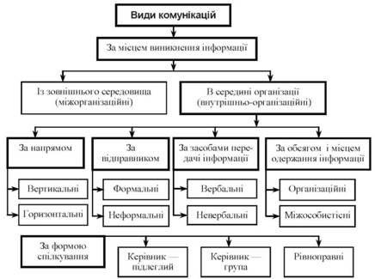

Slide 16
Невербальні засоби спілкування мають свою класифікацію, зокрема, це є:
рухи тіла, жести (рухи рук, ніг, голови тощо);
вираз очей та спрямованість погляду;
вираз обличчя;
тактильні засоби (потиск руки, поцілунки);
посмішка;
реакція шкіри (почервоніння, збліднення);
косметика;
запахи (парфуми);
одяг (колір, фасон);
манери поведінки (наприклад, як ми їмо, розмовляємо з іншою людиною тощо);
психогеографія (просторове поле між співрозмовниками,
комунікаторами).

Slide 17
Комунікативністю називають здатність людини будувати широку мережу знайомств і вміння спільно обговорювати проблеми.
Як виглядає процес комунікації
Загалом у процесі комунікації є три складових:
відправник - той, хто говорить, пише, малює тощо;
повідомлення - те, що відправник передає, тобто певним чином закодоване повідомлення в усній мові, письмі, малюнку, пісні тощо;
отримувач - той, хто намагається зрозуміти суть повідомлення та, відповідно, сприймає його.
Таким чином, комунікація - це не лише те, що передає відправник, але й те, що сприймає адресат.

Slide 18
Запитання для обговорення
1. Що таке спілкування? Яку роль воно відіграє в житті людини?
2. У чому полягає відмінність комунікації від спілкування?
3. Що таке вербальне та невербальне спілкування ?
4. Якою мати бути комунікація, щоб називатися ефективною?

